Slide 1
View-uri indexate. Indecși Columnstore. Fragmentare
Seminar 7

Slide 2
View-uri indexate
Crearea unui index clustered pe un view îmbunătățește performanța interogărilor deoarece view-ul este stocat în baza de date în aceeași manieră în care este stocat un tabel pe care este definit un index clustered
Optimizatorul (query optimizer) poate folosi view-uri indexate pentru a mări viteza de execuție a interogărilor
View-ul nu trebuie să fie referit în interogare pentru ca optimizatorul să ia în considerare acel view

Slide 3
View-uri indexate
Pentru a putea crea un view indexat, trebuie să creăm în primul rând un view cu opțiunea WITH SCHEMABINDING
După ce am creat view-ul cu opțiunea WITH SCHEMABINDING, vom crea un index clustered unic pe acest view
După acest pas, view-ul devine un view indexat, adică un view care conține date
Putem crea și alți indecși nonclustered pe view-ul indexat
Clauza SCHEMABINDING previne orice modificare a tabelelor referite în view care ar afecta definiția view-ului
Dacă este folosită clauza SCHEMABINDING, instrucțiunea SELECT din definiția view-ului va conține în mod obligatoriu numele tabelelor, view-urilor sau funcțiilor definite de către utilizator în format ‘nume_schemă.nume_obiect’

Slide 4
View-uri indexate
Pentru a ne asigura că un view indexat este întreținut corect și va returna rezultate consistente, sunt necesare anumite valori fixe pentru următoarele opțiuni SET:
SET options | Required value | Default server value
ANSI_NULLS | ON | ON
ANSI_PADDING | ON | ON
ANSI_WARNINGS | ON | ON
ARITHABORT | ON | ON
CONCAT_NULL_YIELDS_NULL | ON | ON
NUMERIC_ROUNDABORT | OFF | OFF
QUOTED_IDENTIFIER | ON | ON

Slide 5
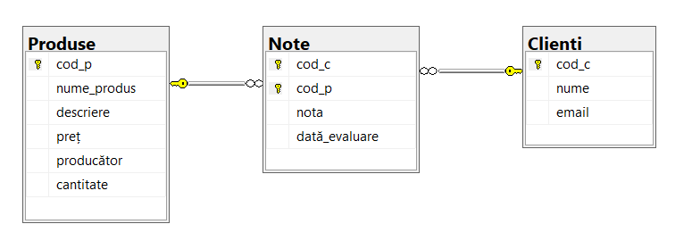
View-uri indexate
Următoarele trei tabele (Produse, Note, Clienți) vor fi folosite ulterior în definiția unui view indexat:

Slide 6
View-uri indexate
Exemplu de creare a unui view indexat:
-- Definirea view-ului
CREATE VIEW vw_NoteProduse WITH SCHEMABINDING AS
SELECT C.nume, C.email, N.nota, N.dată_evaluare, P.nume_produs FROM
dbo.Clienți C INNER JOIN dbo.Note N ON C.cod_c=N.cod_c INNER JOIN
dbo.Produse P ON N.cod_p=P.cod_p;
GO
-- Definirea indexului clustered unic
CREATE UNIQUE CLUSTERED INDEX IX_vw_NoteProduse
ON vw_NoteProduse (nume_produs,nume,email);
GO
!!!Un view indexat poate referi doar tabele care aparțin bazei de date în care se află view-ul

Slide 7
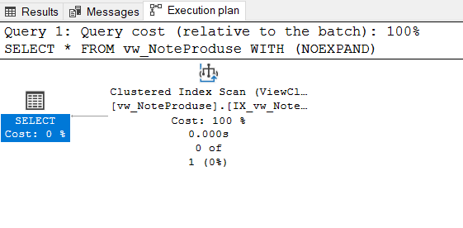
View-uri indexate
Exemplu de interogare a view-ului indexat:
SELECT * FROM vw_NoteProduse WITH (NOEXPAND);
!!!Dacă nu folosim versiunea Microsoft SQL Server Enterprise, poate fi necesar să specificăm hint-ul NOEXPAND în interogare, dacă dorim să fie utilizat view-ul indexat în cadrul execuției interogării

Slide 8
View-uri indexate – Restricții
Instrucțiunea SELECT din definiția view-ului indexat nu poate conține următoarele:
OUTER JOINS
SELF JOINS
Subinterogări
EXCEPT, INTERSECT, UNION
TOP
DISTINCT
ORDER BY
COUNT, MIN, MAX, STDEV, STDEVP, VAR, VARP, AVG, CHECKSUM_AGG
Funcții nedeterministe
Tabele derivate (specificate cu ajutorul unei instrucțiuni SELECT în clauza FROM)
Variabile tabel
View-uri

Slide 9
CASE
O expresie CASE evaluează o listă de condiții și returnează una din multiplele expresii rezultat posibile
CASE poate fi specificat în instrucțiuni SELECT, UPDATE, DELETE, SET dar și în clauzele WHERE, IN, HAVING și ORDER BY
Expresia CASE are două variante:
Simple CASE (care compară o expresie cu o mulțime de expresii simple pentru a determina rezultatul)
Searched CASE (care evaluează o mulțime de expresii booleene pentru a determina rezultatul)
Pentru ambele variante se poate specifica și ELSE (care este opțional)

Slide 10
CASE
Sintaxa expresiei simple CASE:
CASE input_expression
WHEN when_expression THEN result_expression [ ...n ]
[ ELSE else_result_expression ]
END
Expresia simple CASE funcționează astfel:
Se compară prima expresie cu expresia din fiecare clauză WHEN specificată (se verifică echivalența)
Dacă expresiile sunt echivalente, se va returna expresia din clauza THEN

Slide 11
CASE
Este permisă doar o verificare de egalitate
Pentru fiecare clauză WHEN specificată, se evaluează input_expression = when_expression (în ordinea specificată)
Se returnează result_expression ce corespunde primei comparații input_expression = when_expression evaluate ca TRUE
Dacă niciuna dintre comparații nu este evaluată ca TRUE:
se returnează else_result_expression (dacă este specificată clauza ELSE)
se returnează NULL (dacă nu este specificată clauza ELSE)

Slide 12
CASE
Exemplu de expresie simple CASE folosită într-o instrucțiune SELECT:
SELECT nume, preț, sezon=CASE sezon
WHEN 'I' THEN N'Iarnă'
WHEN 'P' THEN N'Primăvară'
WHEN 'V' THEN N'Vară'
WHEN 'T' THEN N'Toamnă'
ELSE N'Nespecificat'
END
FROM Haine;

Slide 13
CASE
Sintaxa expresiei searched CASE:
CASE
WHEN Boolean_expression THEN result_expression [ ...n ]
[ ELSE else_result_expression ]
END
Expresia searched CASE funcționează astfel:
Se evaluează, în ordinea specificată, Boolean_expression pentru fiecare clauză WHEN
Se returnează result_expression ce corespunde primei Boolean_expression care este evaluată ca TRUE

Slide 14
CASE
Dacă nicio Boolean_expression nu este evaluată ca TRUE:
se returnează else_result_expression (dacă este specificată clauza ELSE)
se returnează NULL (dacă nu este specificată clauza ELSE)
Expresia CASE nu poate fi folosită pentru a controla fluxul execuției:
Instrucțiunilor Transact-SQL
Blocurilor de instrucțiuni
Funcțiilor definite de către utilizator
Procedurilor stocate

Slide 15
CASE
Exemplu de expresie searched CASE folosită într-o instrucțiune SELECT:
SELECT nume, preț, [gama de prețuri]=CASE
WHEN preț=0 THEN 'gratuit'
WHEN preț<50 THEN 'sub 50 lei'
WHEN preț>=50 AND preț<=150 THEN N'între 50 și 150 lei'
ELSE 'peste 150 lei'
END
FROM Haine;

Slide 16
CASE
Exemplu de expresie searched CASE folosită într-o instrucțiune UPDATE:
UPDATE Angajați SET salariu=(CASE
WHEN (DATEDIFF(YEAR,data_angajării,GETDATE()) < 2) THEN salariu
WHEN (DATEDIFF(YEAR,data_angajării,GETDATE()) BETWEEN 2 AND 4) THEN salariu + 400
WHEN (DATEDIFF(YEAR,data_angajării,GETDATE()) BETWEEN 5 AND 7) THEN salariu + 600
ELSE salariu + 800
END)
OUTPUT deleted.nume, DATEDIFF(YEAR,deleted.data_angajării,GETDATE()) [vechime], deleted.salariu [salariu vechi], inserted.salariu [salariu nou];

Slide 17
Indecși Columnstore
Indexul columnstore grupează și stochează datele în funcție de coloane, nu de înregistrări
Indecșii columnstore pot fi clustered sau nonclustered
Sunt foarte potriviți pentru data warehouses
Interogări de 10 ori mai performante (față de stocarea tradițională în funcție de înregistrări)
Compresie a datelor de 10 ori mai bună (față de dimensiunea datelor necomprimate)
La crearea unui index columnstore nu se poate specifica ordine descrescătoare sau crescătoare pentru coloanele din index, deoarece datele sunt stocate într-o manieră care să îmbunătățească compresia și performanța

Slide 18
Indecși Columnstore
Index Rowstore
Rândul 1
Rândul 2
Rândul 3
Rândul 4
Pagina 1
Rândul 5
….
Rândul n
Pagina 2
Col1 | Col2 | Col3 | Col4 | Col5 | Col6 | Col7
Col1 | Col2 | Col3 | Col4 | Col5 | Col6 | Col7
Col1 | Col2 | Col3 | Col4 | Col5 | Col6 | Col7
Col1 | Col2 | Col3 | Col4 | Col5 | Col6 | Col7
Col1 | Col2 | Col3 | Col4 | Col5 | Col6 | Col7
Col1 | Col2 | Col3 | Col4 | Col5 | Col6 | Col7
Col1 | Col2 | Col3 | Col4 | Col5 | Col6 | Col7

Slide 19
Indecși Columnstore
Index Columnstore
Rândul 1
Rândul 2
Rândul 3
Rândul 4
Rândul 5
…
Rândul n
Pagina 1 Pagina 2 Pagina 3 Pagina 4 Pagina 5 Pagina 6 Pagina 7
Col1
Col1
Col1
Col1
Col1
Col1
Col1
Col2
Col2
Col2
Col2
Col2
Col2
Col2
Col3
Col3
Col3
Col3
Col3
Col3
Col3
Col4
Col4
Col4
Col4
Col4
Col4
Col4
Col5
Col5
Col5
Col5
Col5
Col5
Col5
Col6
Col6
Col6
Col6
Col6
Col6
Col6
Col7
Col7
Col7
Col7
Col7
Col7
Col7

Slide 20
Indecși Columnstore
Exemplu de creare a unui index columnstore clustered:
CREATE CLUSTERED COLUMNSTORE INDEX
CCIX_Persoane ON Persoane;
Exemplu de creare a unui index columnstore nonclustered:
CREATE NONCLUSTERED COLUMNSTORE INDEX
NCIX_Produse_nume_produs_preț ON Produse
(nume_produs, preț);

Slide 21
Indecși Columnstore
Un tabel poate avea atât indecși rowstore, cât și indecși columnstore (maxim un index columnstore pe tabel)
După crearea unui index columnstore nonclustered, tabelul devine read-only și nu mai poate fi modificat (SQL Server 2014)
Începând cu SQL Server 2016, crearea unui index columnstore nonclustered permite modificarea datelor din tabel (tabelul nu devine read-only)
Crearea unui index columnstore clustered nu împiedică modificarea datelor din tabel, dar împiedică crearea altor indecși pe tabelul respectiv (SQL Server 2014)
Începând cu SQL Server 2016, crearea unui index columnstore clustered nu impiedică crearea altor indecși rowstore nonclustered pe tabelul respectiv

Slide 22
Fragmentare
Unitatea fundamentală de stocare a datelor din SQL Server este pagina
Spațiul alocat pe disc unui fișier de date (.mdf sau .ndf) într-o bază de date este divizat logic în pagini numerotate contiguu de la 0 la n
Operațiile I/O au loc la nivel de pagină (SQL Server scrie sau citește pagini întregi de date)
O zonă (extent) conține 8 pagini de date fizic contigue, sau 64 KB
Fragmentarea internă are loc atunci când există spațiu nefolosit între înregistrările din aceeași pagină
Spațiul nefolosit dintre înregistrările aflate pe aceeași pagină cauzează utilizarea deficitară a cache-ului și mai multe operații I/O, iar acestea duc la performanța slabă a interogărilor

Slide 23
Fragmentare
Fragmentarea externă are loc atunci când stocarea fizică a paginilor și a zonelor pe disc nu este contiguă
Când zonele (extents) unui tabel nu sunt stocate contiguu pe disc, trecerea de la o zonă la alta generează rotații mai mari ale discurilor
Fragmentarea logică
Fiecare pagină din index este legată de pagina anterioară și de cea următoare în ordinea logică a datelor din coloane
Când are loc o diviziune a unei pagini (page split), paginile se transformă în pagini out-of-order
O pagină este out-of-order atunci când pagina următoare la nivel fizic nu este pagina următoare la nivel logic

Slide 24
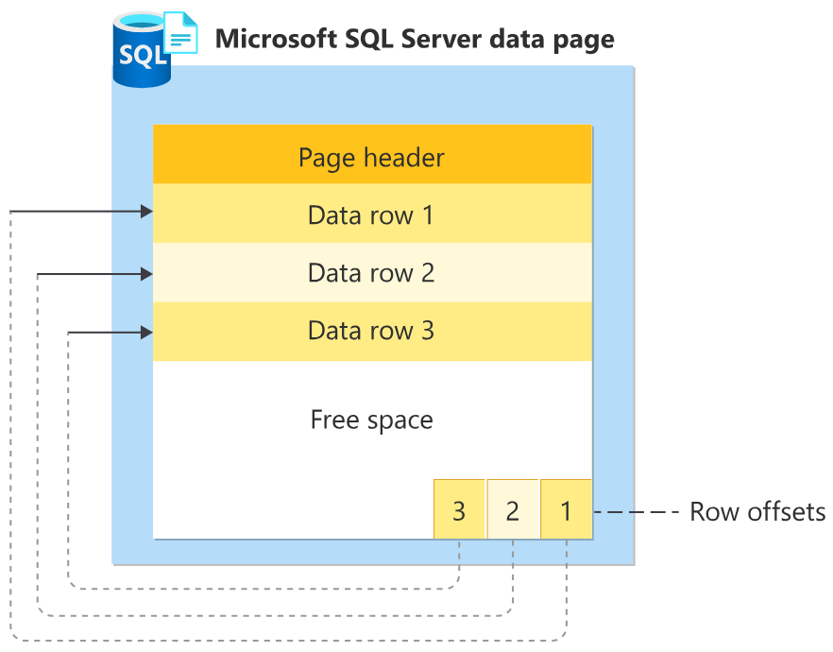
Fragmentare
Fiecare pagină de date conține un header, înregistrări, spațiu liber și un tabel row offset care conține câte o intrare pentru fiecare înregistrare de pe pagină
Fiecare intrare din tabelul row offset înregistrează cât de departe este primul byte al înregistrării față de începutul paginii
Intrările din tabelul row offset se află în ordine inversă față de înregistrările de pe pagină
O pagină are dimensiunea de 8 KB

Slide 25
Fragmentare
Funcția sistem sys.dm_db_index_physical_stats oferă informații despre dimensiunea și fragmentarea datelor și indecșilor pentru tabelul sau view-ul specificat
Dacă dorim să aflăm aceste informații pentru tabelul Produse, vom executa următoarea interogare:
SELECT * FROM sys.dm_db_index_physical_stats
(DB_ID(N'MagazinOnline'), OBJECT_ID(N'MagazinOnline.dbo.Produse'),
NULL, NULL, 'DETAILED');
Coloana avg_fragmentation_in_percent conține valoarea procentuală a fragmentării externe
Coloana avg_page_space_used_in_percent conține valoarea procentuală medie a spațiului de stocare folosit în toate paginile

Slide 26
Fragmentare
Cereri de citire a paginilor – 2 Zona 1
Schimbări de zonă – 0
Spațiu utilizat de către tabel – 16 KB
avg_fragmentation_in_percent - 0
avg_page_space_used_in_percent - 100
Pagina 1
Înregistarea 1
Înregistarea 2
Înregistarea 3
Înregistarea 4
Înregistarea 5
Înregistarea 6
Pagina 2
Înregistarea 7
Înregistarea 8
Înregistarea 9
Înregistarea 10
Înregistarea 11
Înregistarea 12

Slide 27
Fragmentare
Pentru a reduce fragmentarea în heap se va crea un index clustered pe tabel
La crearea indexului clustered, înregistrările sunt rearanjate într-o anumită ordine, iar paginile sunt așezate contiguu pe disc
Pentru a reduce fragmentarea unui index, se pot efectua următoarele acțiuni:
Dacă avg_fragmentation_in_percent este cuprins între 5% și 30%, se va folosi comanda ALTER INDEX REORGANIZE (reordonează paginile de la nivelul nodurilor terminale în ordine logică)
Dacă avg_fragmentation_in_percent este mai mare decât 30%, se va folosi comanda ALTER INDEX REBUILD (indexul va fi șters și recreat) sau pur și simplu se va șterge și crea din nou indexul
Se poate elimina și crea din nou indexul clustered (în cazul în care indexul clustered este creat din nou, datele vor fi redistribuite în pagini pline)

Slide 28
Fragmentare
Nivelul de umplere a unei pagini poate fi specificat la crearea indexului folosind opțiunea FILLFACTOR
Când un index este creat sau recreat, valoarea specificată cu ajutorul opțiunii FILLFACTOR determină procentul de spațiu care trebuie umplut cu date pentru fiecare pagină de date din index de la nivelul nodurilor terminale, rezervând restul spațiului de pe pagină pentru adăugări ulterioare
De exemplu, dacă se specifică o valoare de 80 pentru opțiunea FILLFACTOR, 20% din spațiul de pe fiecare pagină din index de la nivelul nodurilor terminale va fi lăsat liber, oferind spațiu pentru extinderea indexului pe măsură ce date noi sunt adăugate în tabel

Slide 29
Fragmentare
Exemplu de creare a unui index cu opțiunea FILLFACTOR specificată:
CREATE INDEX IX_Haine_nume_ASC_preț_DESC
ON Haine (nume ASC, preț DESC)
WITH (FILLFACTOR=80);
Exemplu de reactivare a unui index dezactivat cu opțiunea FILLFACTOR specificată:
ALTER INDEX IX_Haine_preț_ASC ON Haine
REBUILD WITH (FILLFACTOR=70);

Slide 30
Exerciții
Pentru baza de date creată în seminarul 2, care stochează informații despre parcul de distracții, scrieți 5 interogări care folosesc expresii CASE.
Pentru baza de date creată în prima temă de laborator:
Creați un view indexat.
Scrieți 4 interogări care folosesc expresii CASE.
Scrieți două operații de actualizare care folosesc expresii CASE.
Scrieți 2 interogări a căror execuție ar putea fi optimizată cu ajutorul unui index columnstore. Creați indexul columnstore corespunzător și verificați dacă acesta apare în planul de execuție al celor două interogări.

Slide 31
Bibliografie
https://learn.microsoft.com/en-us/sql/relational-databases/pages-and-extents-architecture-guide?view=sql-server-ver16
https://learn.microsoft.com/en-us/sql/relational-databases/indexes/columnstore-indexes-overview?view=sql-server-ver16
https://learn.microsoft.com/en-us/sql/t-sql/language-elements/case-transact-sql?view=sql-server-ver16
https://learn.microsoft.com/en-us/sql/relational-databases/views/create-indexed-views?view=sql-server-ver16
https://learn.microsoft.com/en-us/sql/relational-databases/views/views?view=sql-server-ver16
https://learn.microsoft.com/en-us/sql/relational-databases/indexes/columnstore-indexes-design-guidance?view=sql-server-ver16
https://learn.microsoft.com/en-us/sql/relational-databases/indexes/ordered-columnstore-indexes?view=sql-server-ver17

